Slide 1
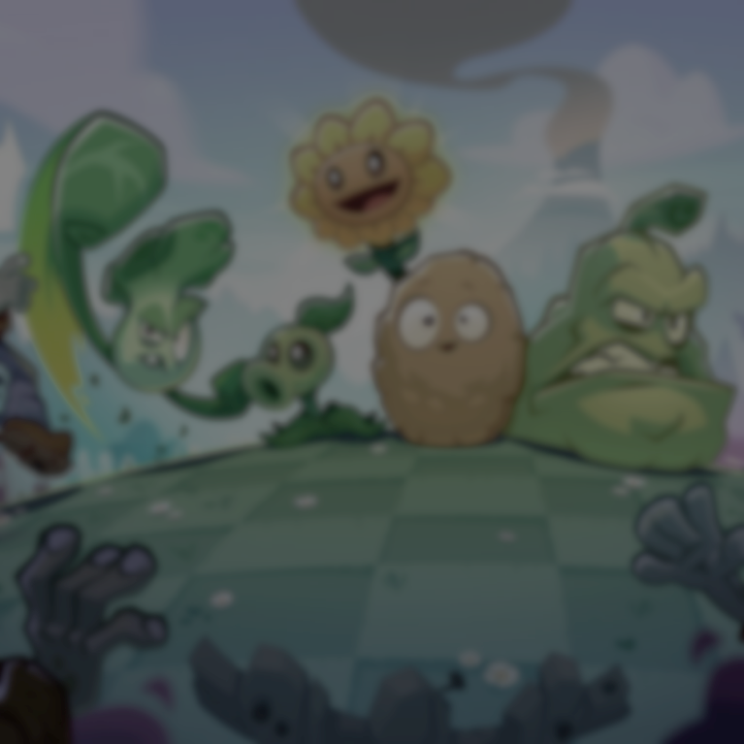
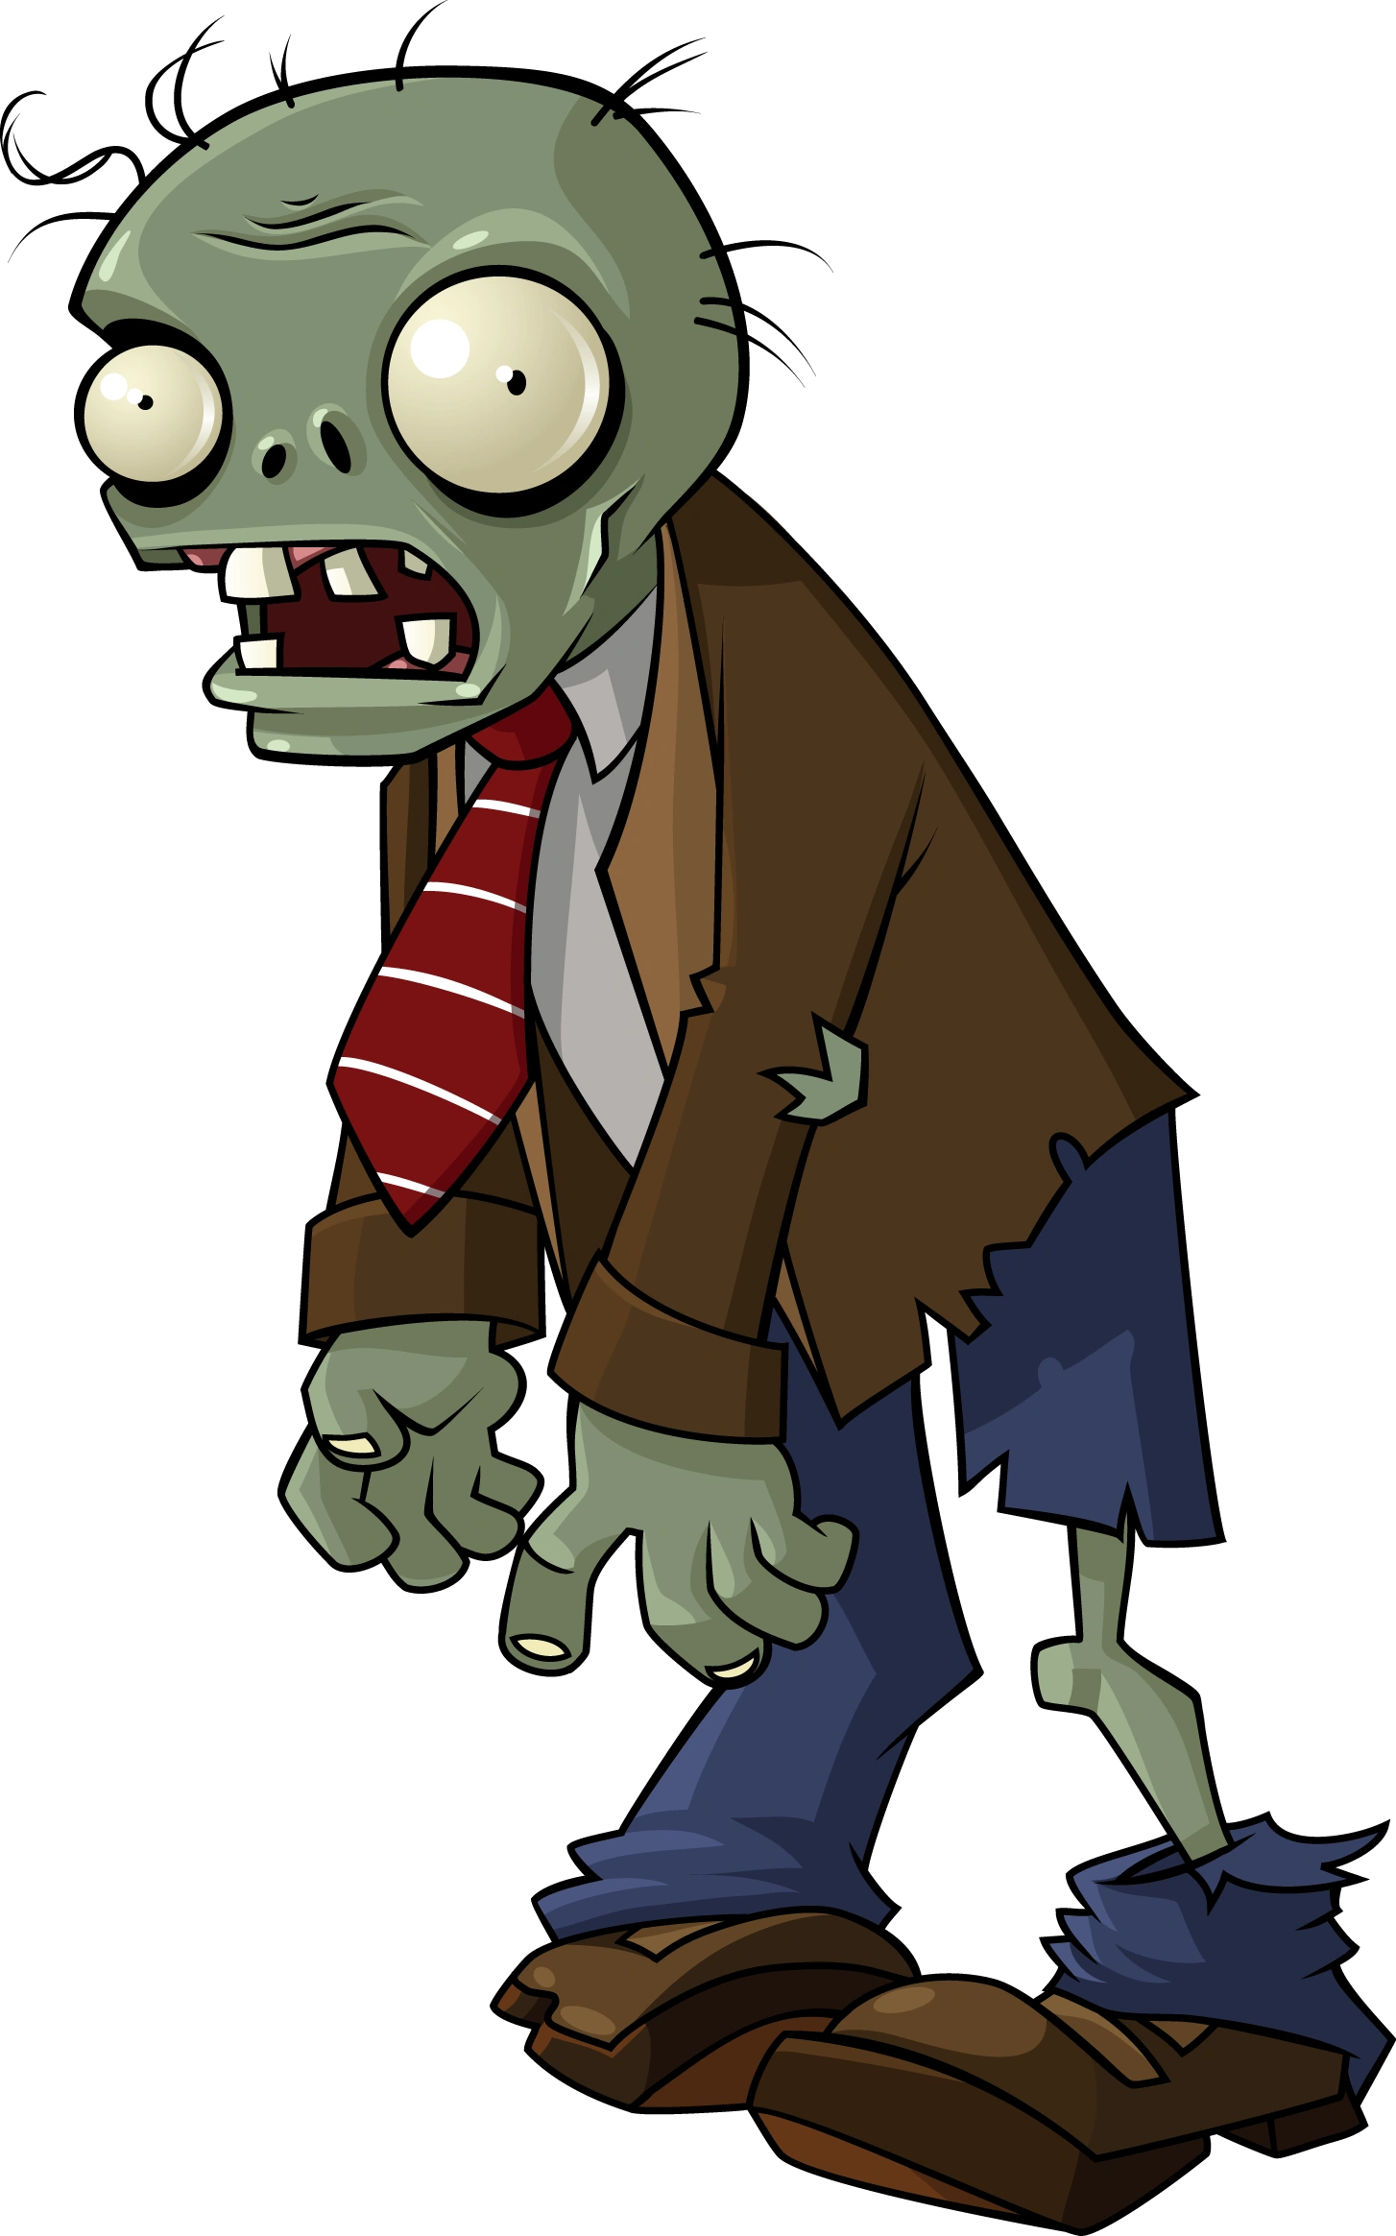

תיק פרויקט
צמחים נגד זומבים
<------======------>
שם המתכנת: יותם ברקן
ת"ז: 332169077
מורה: יוסי זהבי
כיתה: י'3
בית ספר הרצוג כפר סבא
1

Slide 2
תוכן עניינים
מבוא...........3-4
נושא העבודה....5
הפעלה..........6
גרסת מערכת.....7
תיעוד והסבר פתרון....8-12
תרשימי זרימה........13-14
רשימת הפעולות.......15-21
קטעי קוד............22-23
דוגמאות הרצה........24
סיכום אישי..........25
2

Slide 3
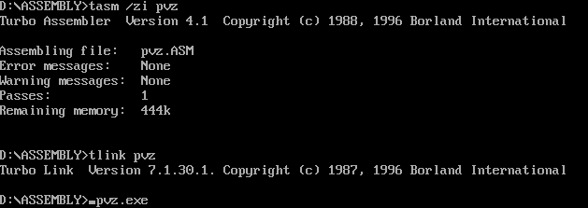
מבוא
שם העבודה: צמחים נגד זומבים שם הקובץ: pvz.asm
קבצים נלווים:
ירייה – shoot.bmp
חמנייה (הדמות) – sfStand.bmp
חמנייה (לקנייה) – sunBuy.bmp
אפונה (הדמות) – peash.bmp
אפונה (לקנייה) – peaBuy.bmp
לחצן התחל – start.bmp
מסך פתיחה – startup.bmp
לוח המשחק (החצר) – garden.bmp
זומבי – zomb.bmp
סביבת העבודה: Turbo Assembler
קובץ obj
*Tlink /v
קובץ
הרצה exe
?.exe
קובץ asm
*Tasm /zi
3

Slide 4
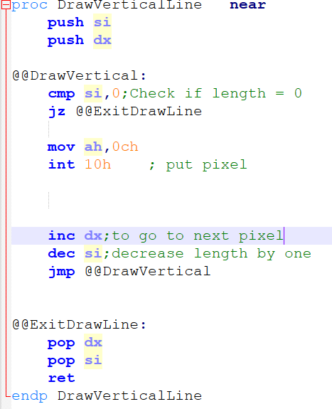
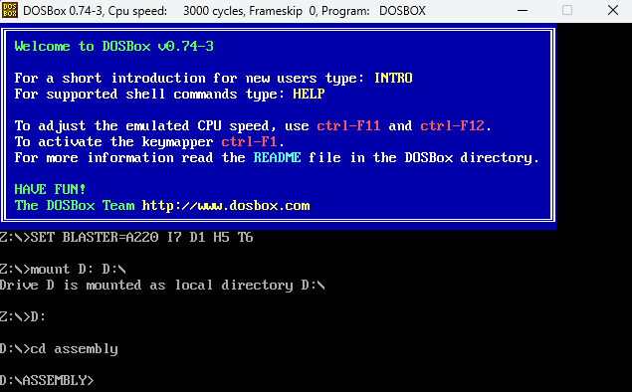
סביבת הפיתוח: Notepad++
(דוגמא לפעולה בNotepad++):
סביבת הרצה: Dosbox (מדמה את מערכת ההפעלה dos8086)
4

Slide 5
נושא העבודה
העבודה שלי הינה מדמה את המשחק צמחים נגד זומבים (Plants VS Zombies), סדרת משחקים אסטרטגיים של החברה “PopCap Games” מסוג הגנת מגדלים. המשחק יצא לראשונה ב5 במאי 2009, והוא כיום זמין בכל הפלטפורמות. במשחק השחקן נעזר בסוגי צמחים שונים במטרה להגן על ביתו מפני זומבים הפולשים לשטחו. בכל זמן מסוים זומבים מגיעים באחת מתוך חמש שורות המשחק בהן אפשר לשתול צמחים המונעים מהזומבים להגיע אל הבית.
ככל שהמשחק מתקדם כך באים יותר זומבים והמשחק נהיה מאתגר יותר.
את הצמחים אפשר לקנות עם כסף:
השחקן מתחיל עם סכום התחלתי מסוים, וכל כמה שניות השחקן יקבל עוד כסף. בנוסף אפשר לשתול את צמח החמנייה, שמייצרת עוד כסף.
בשביל להרוג את הזומבים השחקן יצטרך לשתול אפונים היורים לטווח רחוק. כשזומבים מגיעים לצמח הם יתחילו לתקוף אותו ובכך להרוג אותו.
5

Slide 6
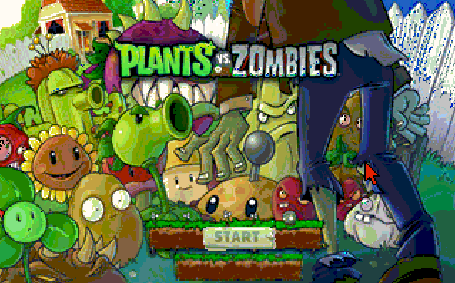
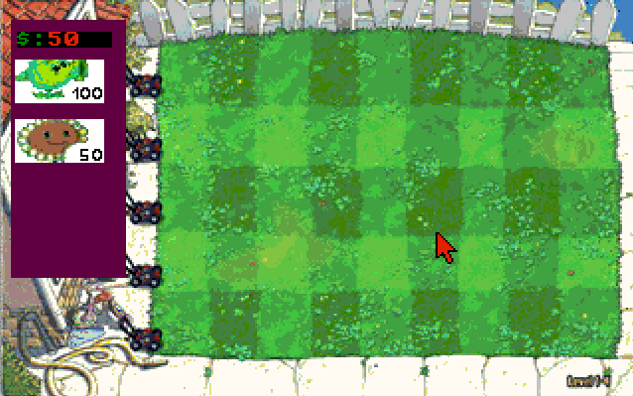
הפעלה
לאחר הרצת קובץ ה – exe בסביבת ההרצה dosbox יוצג במסך את מסך הפתיחה. העבר יופיע, ויהיה לשחקן שתי אפשרויות- כפתור "info" וכפתור "start". ולחיצת מקש שמאלי על Info יוביל למסך הסבר על המשחק, ולחיצה מקש שמאלי על כפתורstart יוביל להתחלת המשחק.
6

Slide 7
גרסת מערכת
בגרסה הנוכחית נכלל כל הרעיון הגדול של המשחק – יש זומבים שבאים מצד ימין של המסך לכיוון הבית, השחקן צריך לשתול חיילים שהם הצמח אפונה בשביל להרוג את הזומבים, ולשתול את הצמח חמנייה בשביל להשיג כסף, ובכך למנוע מהזומבים לפלוש לבית. הזומבים לאט לאט יתרבו אז צריך לשתול הרבה אפונים שיהרגו אותם אך לשתול גם הרבה חמניות בשביל שבטווח הארוך תקבל יותר כסף.
מה שלא נכלל בגרסת המשחק שלי וחשבתי על לכלול בגרסה הבאה היא שיהיה עוד סוגים של צמחים, לדוגמה צמח טורף שאוכל את הזומבים (לקוח מתוך המשחק המקורי) ועוד הרבה אחרים, ואוסיף גם עוד סוגים של זומבים חוץ מהזומבי הרגיל- זומבים עם שריון, זומבים מהירים ועוד.
7

Slide 8
תיעוד והסבר הפתרון
בתכנית אני ניגש אל האובייקטים המרכזיים של המשחק דרך מבנה נתונים עיקרי ודומה לכל אובייקט.
צמחים
אפונה:
peaIndex – משתנה אינדקס איתו אני יכול לגשת למקום ספציפי במערכים של חיילי האפונה.
peaX – מערך של כל המיקומים האופקיים של האפונה על המסך.
peaY - מערך של כל המיקומים האנכיים של האפונה על המסך.
isTherePea – משתנה האומר האם קיים כרגע איפשהו במסך אפונה.
isFired- מערך שאומר על כל חיילי האפונה שבמשחק האם הם ירו או לא.
peaLife – מערך שאומר על כל חיילי האפונה שבמשחק כמה חיים נשאר להם
חמנייה:
sfIndex – משתנה אינדקס איתו אני יכול לגשת למקום ספציפי במערכים של חיילי החמנייה.
sfLife – מערך שאומר על כל חיילי החמנייה שבמשחק כמה חיים יש להם
sfX - מערך של כל המיקומים האופקיים של החמניות על המסך.
sfY - מערך של כל המיקומים האנכיים של החמניות על המסך.
8

Slide 9

זומבים- בדומה לצמחים, מיקום X וY, מערך חיים לכל זומבי ומשתנה אינדקס.
יריות
shootX - מערך של כל המיקומים האופקיים של היריות הספציפיות לפי האפונה שירתה אותם על המסך.
shootY - מערך של כל המיקומים האנכיים של היריות הספציפיות לפי האפונה שירתה אותם על המסך.
שמירות רקע
peaBG – מערך בגודל הירייה בשביל לשמור את הפיקסלים שהירייה מוחקת כשהיא מתקדמת על המסך
zombieBG – מערך בגודל הזומבי בשביל לשמור את הפיקסלים שהזומבים מוחקים כשהם מתקדמים על המסך.
שלושה מערכים של רקע
plantBGOne – מערך ראשון של רקע בגודל הצמחים בשביל להדפיס במקרה שהצמח נהרג
plantBGTwo – מערך שני של רקע בגודל הצמחים בשביל להדפיס במקרה שהצמח נהרג
plantBGThree – מערך שלישי של רקע בגודל הצמחים בשביל להדפיס במקרה שהצמח נהרג
9

Slide 10
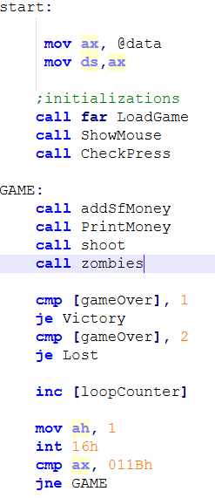
לולאת מיין- הסבר כללי
הלולאה הראשית של המשחק קוראת לכמה פעולות ראשיות.
הדפס מסך טעינה, לאחר התחלה הדפס את הבסיס של המשחק
פעולה אסינכרונית לבדיקה של לחיצה\עזיבה על מקש שמאלי, ואז מפעילה פעולה שבעזרתה קונים צמחים ושמים במפה
מוסיף כסף במשחק לפי כמות החמניות במשחק
מדפיס את הכסף הנוכחי ליד איזור הקנייה
תירה ותקדם במסך את כל היריות של הצמחים
תקדם את כל הזומבים לכיוון הצמחים ותגרום להם לתקוף אותם, בנוסף תביא עוד זומבים למשחק
בדוק האם היה ניצחון או הפסד ותצא מהלולאה הראשית בהתאם
בדוק האם נלחץ המקש “escape” וצא מהלולאה הראשית אם כן
10

Slide 11
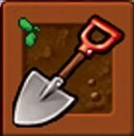
פירוט אלגורתמים חשובים
PlaceCheckPlant
קריאת הפעולה קוראת לאחר שנלחץ או נעזב הקליק השמאלי. לפעולה שני חצאים שונים, אחד למקרה של לחיצה ואחד למקרה של עזיבה.
במקרה ונלחץ העכבר הפעולה תקח את איפה שנלחץ העכבר ותבדוק האם זה קרה בגבולות האזורי קנייה של הצמחים. אם כן הפעולה תבדוק על איזה צמח נלחץ ותשים במשתנה בשם isBuyPress לפי הצמח (1 = אפונה, 2 = חמנייה).
במקרה בו העכבר נעזב, הפעולה תבדוק האם יש לשחקן את כל התנאים בשביל לקנות צמח ואם לא תצא מהפעולה. אם כן, הפעולה תבדוק איפה עזיבת העכבר הייתה ואם היא הייתה באיזור הגינה של הצמחים תבדוק באיזה בלוק זה היה ו"תשתול" (תדפיס) שם את הצמח (הפעולה תבדוק את המשתנה שאומר לנו איזה צמח נלחץ ותשתול לפיו). לאחר הדפסת הצמח הפעולה תעדכן בכל המערכים והמשתנים של הצמח הספציפי שהודפס את הערכים שלו, לדוגמה מקום אופקי על המסך. הפעולה תקח מהכסף של השחקן את כמות הכסף שעולה הצמח (50 לחמנייה, ותבדוק האם לשחק יש 100 כסף במקרה שלחץ על אפונה ואם כן תקח ממנו, אם לא תצא)
11

Slide 12
Shoot
הפעולה עוברת על כל חיילי האפונה ובכל פעם מתחלקת לשלוש-
אם הם ירו כבר והירייה שלהם בתוך הטווח המוגדר ליריות, אז תקדם את הירייה בחמש פיקסלים קדימה.
אם הם ירו כבר והירייה יצאה מתוך הטווח המוגדר ליריות, תמחק את הירייה מהמשחק ותעדכן שהאפונה ששלחה אותה לא ירתה
אם הם עוד לא ירו, תירה ירייה חדשה ליד האפונה הספציפית שעכשיו אתה בודק, ותוסיף את הערכים שלו למערכי ומשתני האפונה.
פעולה זאת קוראת לשתי פעולות חשובות:
לפעולה saveBG, בה אתה מכניס שתי נקודות על המסך וזה שומר לך את כל הצבעים של הפיקסלים שבניהן במערך
ופעולה PrintColorArray בה אתה מדפיס במיקום שאתה בוחר על המסך את מערך של צבעים (המערך שקיבלנו מהפעולה saveBG)
בעזרת שתי פעולות אלה אנחנו יכולים לקדם את השעועית על המסך מבלי למחוק את הפיקסלים שהירייה עוברת עליהם.
12

Slide 13
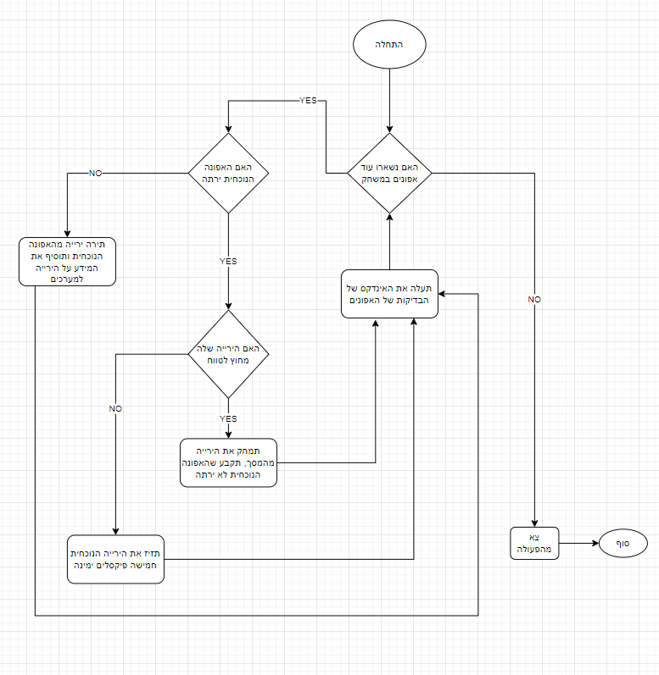
תרשים זרימה- פעולת Shoot
13

Slide 14
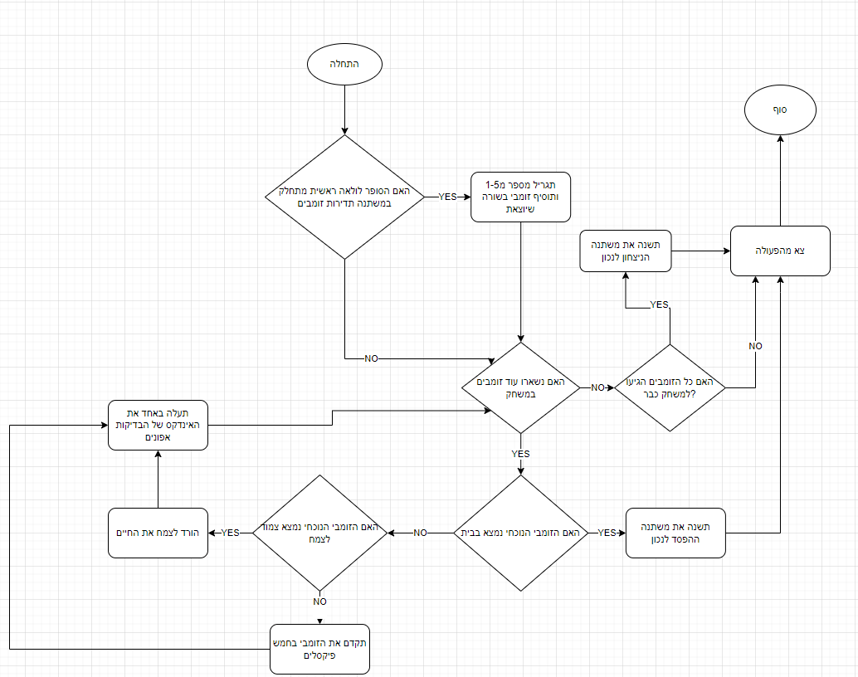
תרשים זרימה- פעולת Zombie
14

Slide 15
רשימת הפעולות
15

Slide 16
מטרה | טענת יציאה | טענת כניסה | שם הפעולה
להזיז את כל הזומבים לכיוון הצמחים ולהדפיס זומבים חדשים. בנוסף לתקוף צמחים במקרה שזומבי וצמח צמודים, ולהגיד האם ניצחת או לא | זומבים מודפסים על המסך, מיקומים חדשים של זומבים, האם ניצחת\הפסדת | מיקומי הזומבים zombieX, zombieY אינדקס זומבים zombieIndex | zombies
להדפיס מערך של צבעים של פיקסלים על המסך במטרה להחזיר לרקע שהיה שם קודם | על המסך, מודפס המערך במיקום שבחרנו | DX – כמה עמודות להדפיס CX – כמה שורות להדפיס. SI – אופסט למערך עם הצבעים. DI – מקום על המסך (0, 64000-1) | PrintColorArray
לשמור במערך את הצבעים של הפיקסלים במיקום וגודל מסוים במטרה לשמור את הרקע ולהחזיר אם אנחנו משנים אותו | ב [si], צבעי פיקסלים | CX – כמה שורות לשמור [curHowManyCols] – כמה עמודות לשמור [curPointX] [curPointY] איפה על המסך לשמור (אופקי ואנכי) SI – אופסט למערך בו שומרים את הצבעים | saveBG
להדפיס ולהזיז את היריות שחיילי האפונה יורים לפי כל חייל | יריות מודפסות על המסך | מערך isFired מיקומי האפונים peaX peaY מיקומי היריות shootX shootY | shoot
16

Slide 17
מטרה | טענת יציאה | טענת כניסה | שם הפעולה
להדפיס את כמות הכסף של השחקן בצד המסך | מודפס כמה כסף יש | משתנה money | PrintMoney
להוסיף כסף לשחק בהתאם לכמות החמניות שנמצאות במשחק ברגע זה | כסף | משתנה money משתנה sfIndex | addSfMoney
לבדוק האם נלחץ או נעזב מקש שמאלי בעכבר לקרוא לפעולה PlaceCheckPlant אם כן | X | X | CheckPress
לבדוק איפה נלחץ ונעזב העכבר ובהתאם לכך לשתול צמחים לפי הבחירה של השחקן. | צמח מודפס | AX – מסיכה לסיבה שבגללה נקראה הפעולה CX – מקום אופקי על המסך שנלחץ\נעזב העכבר DX – מקום אנכי על המסך שנלחץ\נעזב העכבר | PlaceCheckPlant
למצוא כאילו מספר "רנדומלי" - לקחת את המאיות ולחלק בBX, לקחת את השארית ולשים בAX כמספר הרנדומלי | AX - מספר "רנדומלי" מ0 עד BX | BX – מספר מ1 עד 100 | GetRandom
17

Slide 18
מטרה | טענת יציאה | טענת כניסה | שם הפעולה
להזיז את סמן העכבר למיקום במסך לפי המיקום ששמנו בDX בקלט | שם את הסמן לפי הקלט | DH שורה DL עמודה | SetCursorPosition
להתחיל את המשחק- להוריד עכבר, לשים מוד גרפי ולהדפיס מסך הפתיחה והמשחק עצמו | המשחק מודפס על המסך | X | LoadGame
להדפיס את מסך הפתיחה של המשחק ולחכות ללחיצה על כפתור ההתחל, או כפתור המידע ובכך לעבור למסך המידע | X | X | firstGameScreen
להדפיס את המשחק הראשי- המפה איזור הקנייה והכסף. | מסך המשחק מודפס | X | PrintTheMainGame
להראות את העכבר על המסך | עכבר על המסך | X | ShowMouse
להחביא את העכבר במסך | X | X | HideMouse
18

Slide 19
מטרה | טענת יציאה | טענת כניסה | שם הפעולה
תפעיל מוד גרפי בעזרת int 10h, 13h | X | X | SetGraphic
בעזרת פעולות עזר הפעולה מדפיסה קובץ BMP על המסך (256 color palette) | קובץ תמונת BMP מודפס על המסך | DX – אופסט לשם של קובץ BMP [BmpLeft] – מיקום אופקי של מקום ההדפסה [BmpTop] – מקום אנכי של מקום ההדפסה [BmpWidth] – רוחב של הקובץ להדפסה (לפי פיקסלים) [BmpHeight] – גובה של הקובץ להדפסה (לפי פיקסלים) | OpenShowBmp
לפתוח קובץ עם int 21h, 3Dh | משתנה [filehandle] = ידית הקובץ | DX – אופסט לשם של קובץ BMP | OpenBmpFile
לסגור קובץ עם int 21h, 3Eh | X | משתנה [fileHandle] – ידית הקובץ | CloseBmpFile
קורא מהקובץ את 54 הבתים הראשונים- ה"Header" של התכנית | במערך [header] – 54 הבתים הראשונים של הקובץ | משתנה [fileHandle] – ידית הקובץ | ReadBmpHeader
19

Slide 20
מטרה | טענת יציאה | טענת כניסה | שם הפעולה
לקרוא מהקובץ את פלטת הצבעים שלו (256 color palette) קורא 256 צבעים * 4 בתים (לכל צבע) 400h בתים | מערך palette – ה256 צבעים של הקובץ | BX – ידית הקובץ | ReadBmpPalette
מעתיק את פלטת הצבעים מהזיכרון (מערך pallete) אל פורטי ה-VGA בזיכרון המסך. | הפלטה מועתקת לVGA | מערך pallete עם הצבעים מהקובץ | CopyBmpPalette
הפעולה קוראת שורה שורה מלמטה למעלה בקובץ לפי המשתנים שהכנסנו ומדפיסה במסך לפי הפיקסלים. אם הפיקסל הוא הערך PINK, אל תדפיס, וכך הפעולה מדפיסה תמונות שהן לא בהכרח ריבועיות. | התמונה מוצגת על המסך | [BmpLeft] – מיקום אופקי של מקום ההדפסה [BmpTop] – מקום אנכי של מקום ההדפסה [BmpWidth] – רוחב של הקובץ להדפסה (לפי פיקסלים) [BmpHeight] – גובה של הקובץ להדפסה (לפי פיקסלים) PINK = 0EFh קבוע | ShowBMP
הפעולה מדפיסה קו אנכי על המסך לפי המיקום והאורך שבחרנו לו. | קו אנכי על המסך | SI – אורך קו DX – מקום במסך | DrawVerticalLine
הפעולה מדפיסה מרובע על המסך לפי הערכים שנתנו לו ובעזרת שימוש בפעולת DrawVerticalLine | ריבוע מודפס על המסך | CX – מיקום אופקי DX – מיקום אנכי AL – צבע SI – אורך DI - רוחב | Rect
20

Slide 21
מטרה | טענת יציאה | טענת כניסה | שם הפעולה
להדפיס את הערך שנמצא בתוך AX כערך דצימלי על המסך | AX בערך הדצימלי מודפס | AX – מספר | ShowAxDecimal
להפעיל דיליי של כ200 מילישניות בעזרת לופים | דיליי של 200 מילישניות | X | _200MiliSecDelay
הפעולה לוקחת את כמות האפונים ומחלקת אותה כך שככל שמספר האפונים גדול כך הדיליי יהיה יותר קצר | דיליי לפי כמות האפונים | משתנה peaIndex | __ShootDelay
הפעולה מדפיסה את כל השורה הראשונה של המפה עם חיילי אפונים (פעולת בדיקה) | אפונים מודפסים | X | PrintEveryPeash
הפעולה מדפיסה על כל תחילת עמודה של גינה קו אנכי כך שאפשר לראות את הסידור של העמודות (פעולת בדיקה) | סידור העמודות מודפס | X | PrintTheCollsArrangment
21

Slide 22
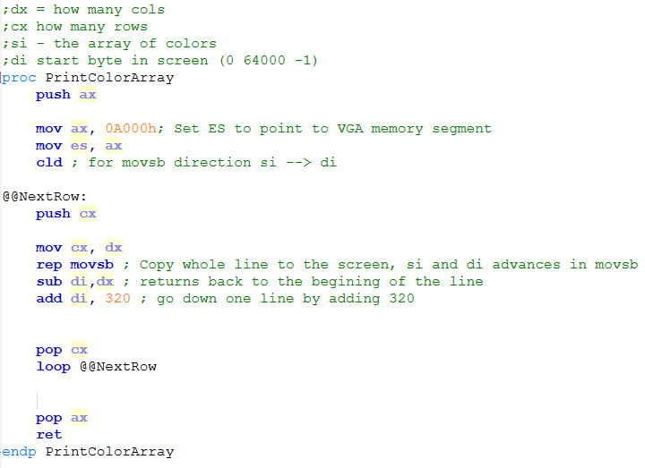
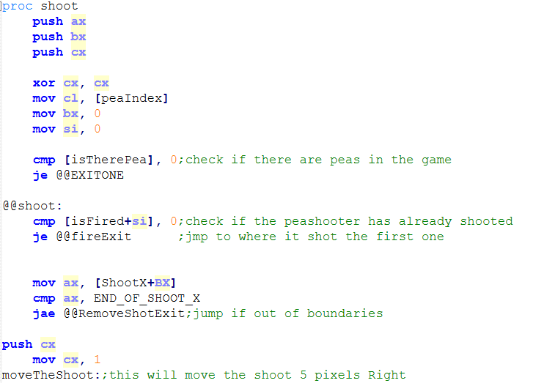
קטעי קוד נבחרים
מדפיס מערך
מקום הפיצול בהתחלה של פעולת shoot

Slide 23
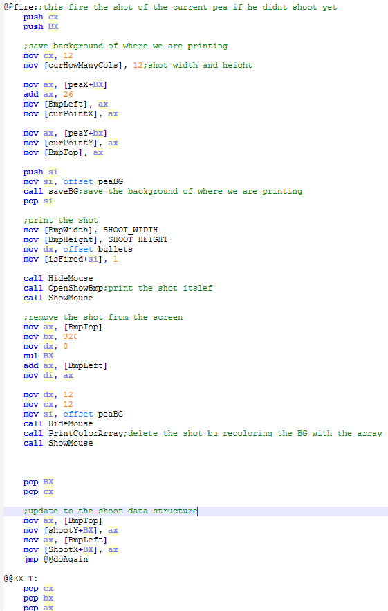
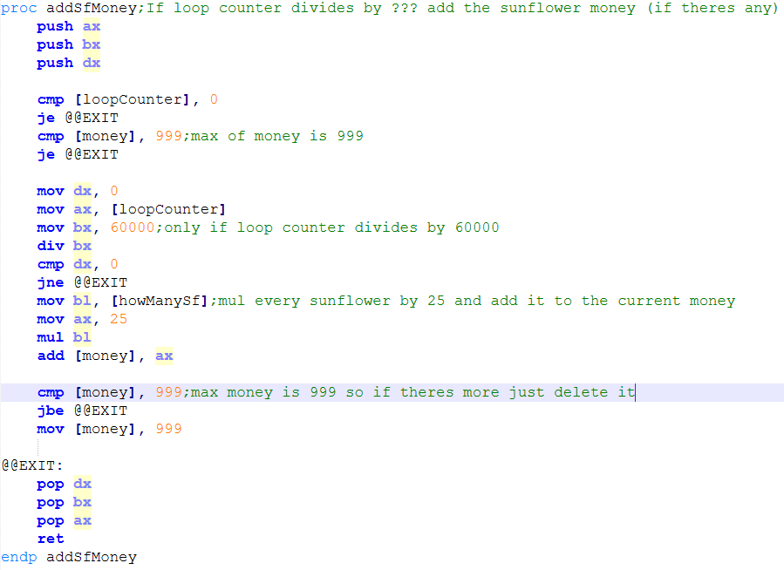
ירייה מחדש של אפונה
הוספת הכסף של כל חמנייה

Slide 24
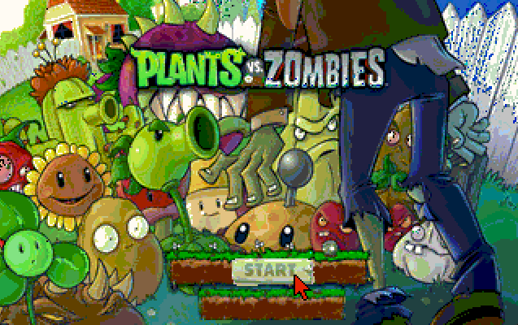
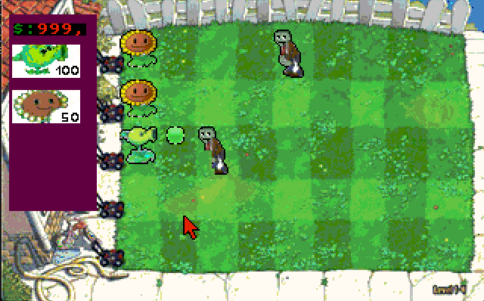
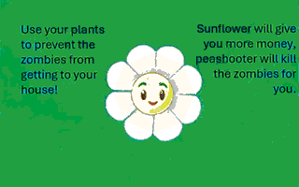
דוגמאות הרצה

Slide 25
הפרויקט היה קשה אבל ממש נהנתי לעשות אותו למרות הקושי שהיה בו. הרגעים האלה שפתאום עולה לך הפתרון למשהו שנתקעת עליו מלא זמן אלה רגעים מספקים מאוד עבורי ובשבילם באמת היה שווה לעשות את העבודה. אני מרגיש שלמדתי הרבה על התכנות באסמבלי ושהרחבתי את הידע שלי.
בהתחלה בכלל היה לי קשה להבין איך אני ניגש ומתחיל לעשות פרויקט כזה, אבל לאט לאט ישבתי ועשיתי ובאמת הצלחתי והייתי מרוצה מעצמי על העבודה שאני עושה. נהנתי מאוד כל פעם כשסיימתי חלק גדול בעבודה ובאמת ראיתי במשחק משהו פיזי קורה וזז שכבר מתחיל לקבל צורה של מה שחשבתי עליו מהתחלה. מחכה לעוד פרויקטים בסגנון בעתיד.

